Slide 1


Nhận biết cao hơn - thấp hơn

Slide 2


Quan sát – Nhận biết
Cao hơn
Thấp hơn

Slide 3
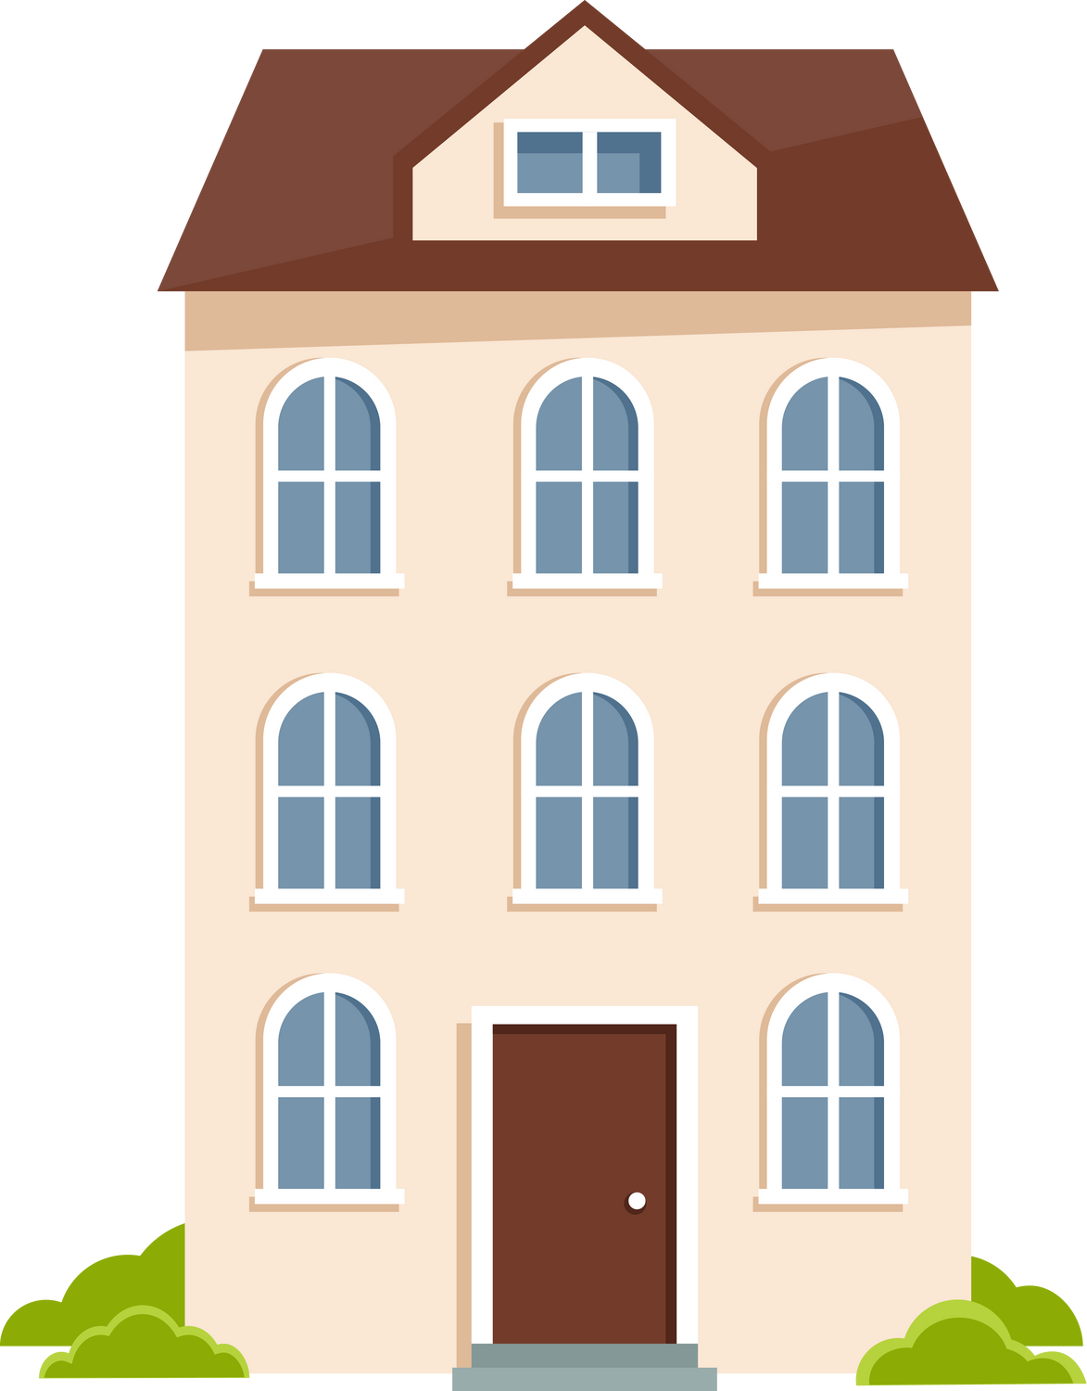

Quan sát – Nhận biết
Cao hơn
Thấp hơn

Slide 4
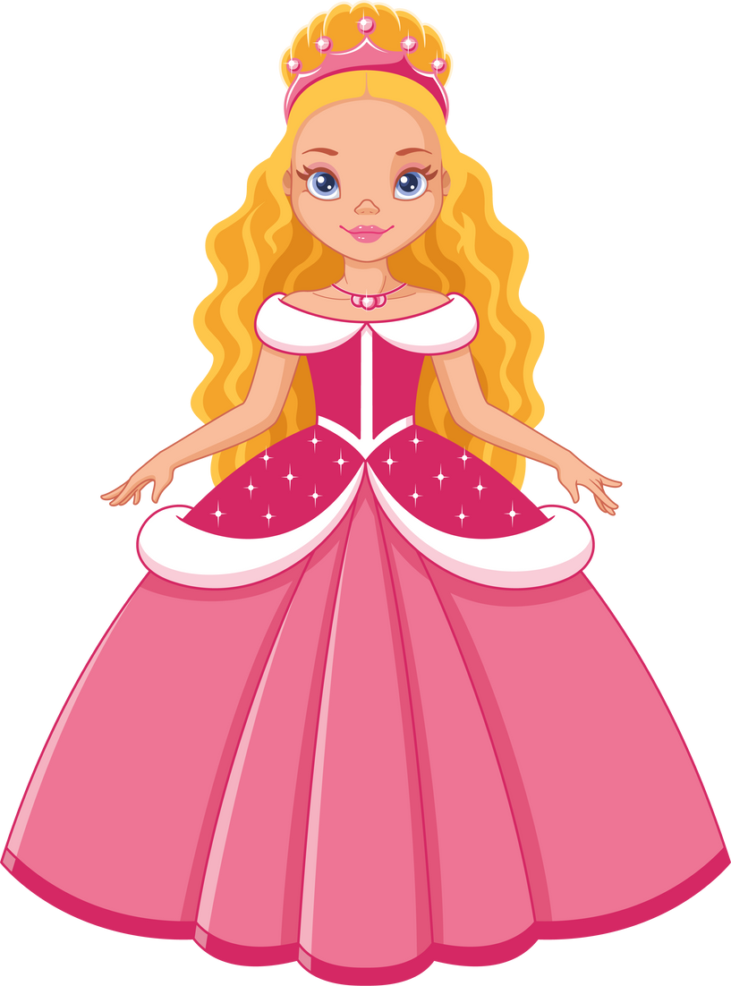
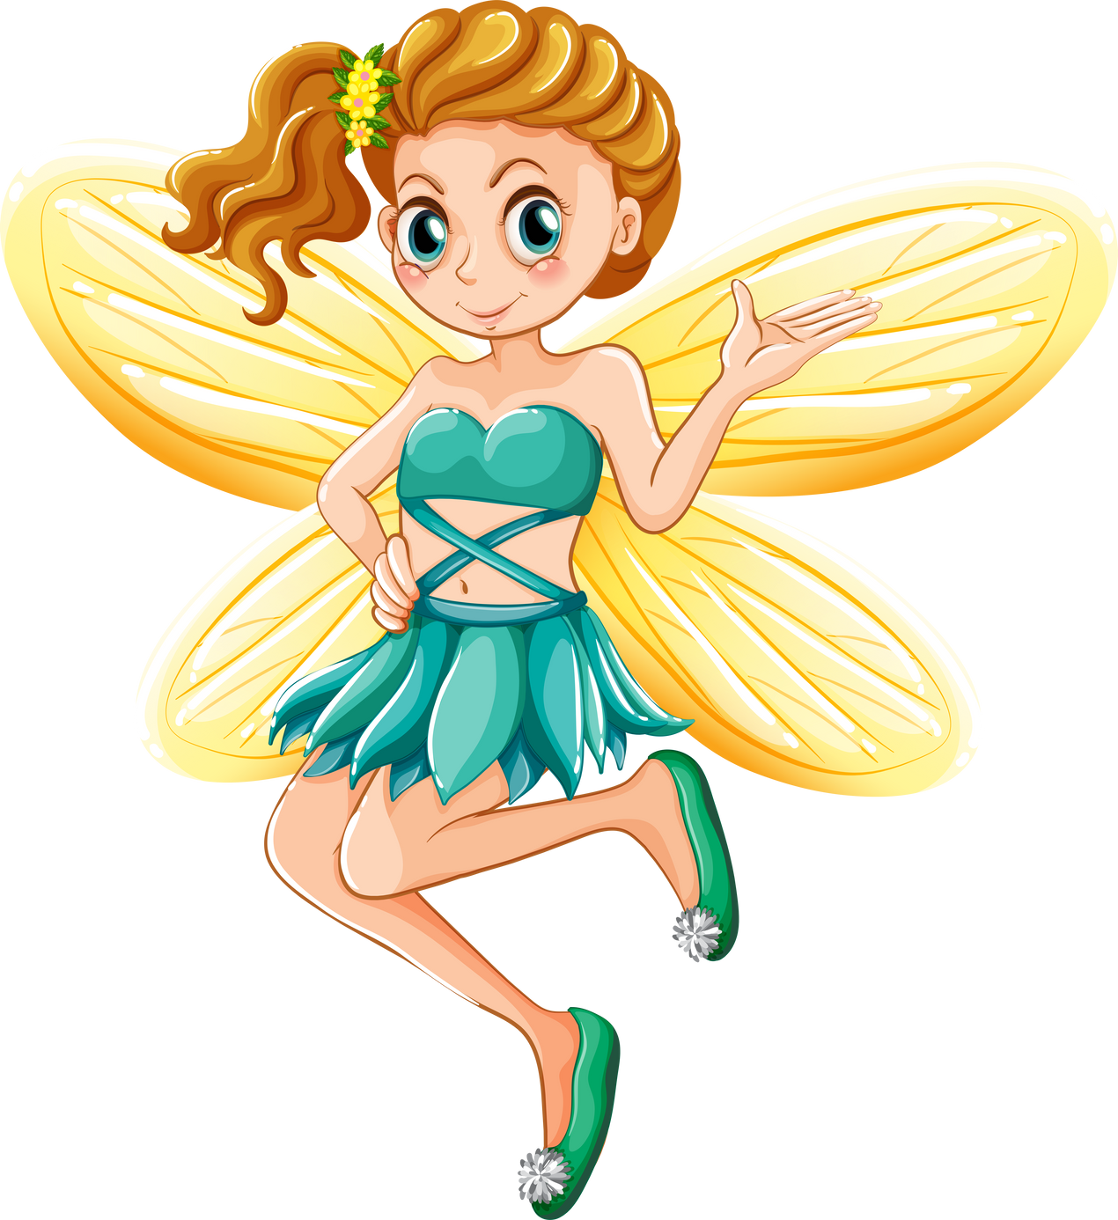
Quan sát – Nhận biết
Cao hơn
Thấp hơn

Slide 5
HẸN GẶP LẠI CÁC BÉ Ở CÁC HOẠT ĐỘNG TIẾP THEO!

